Slide 1
Dětská chůvička s adaptabilnı́m ovládánı́m hlasitosti
Jan Cach

Slide 2
Osnova
Existující řešení
Požadavky na aplikaci
Představení řešení
Hudební server
Mobilní aplikace
Testování
Závěr

Slide 3
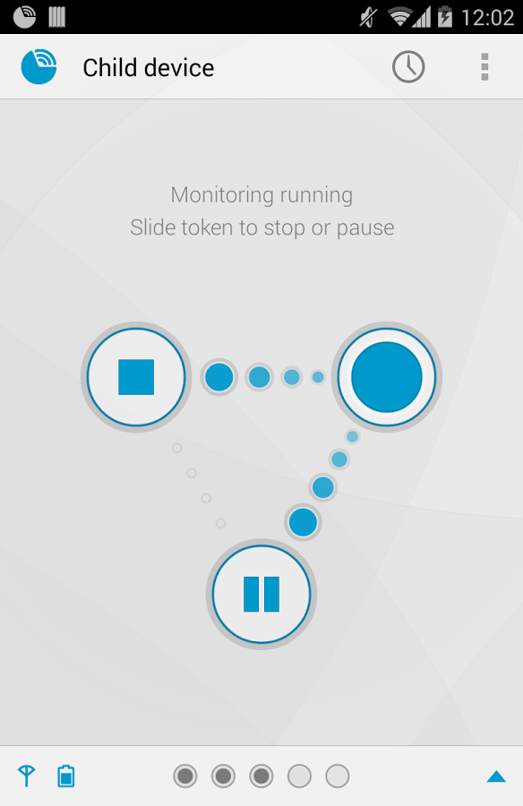
Existující řešení - Dormi
Zdroj obrazku: http://androidaplikace.cz/wp-content/uploads/2015/03/Dormi-.png

Slide 4
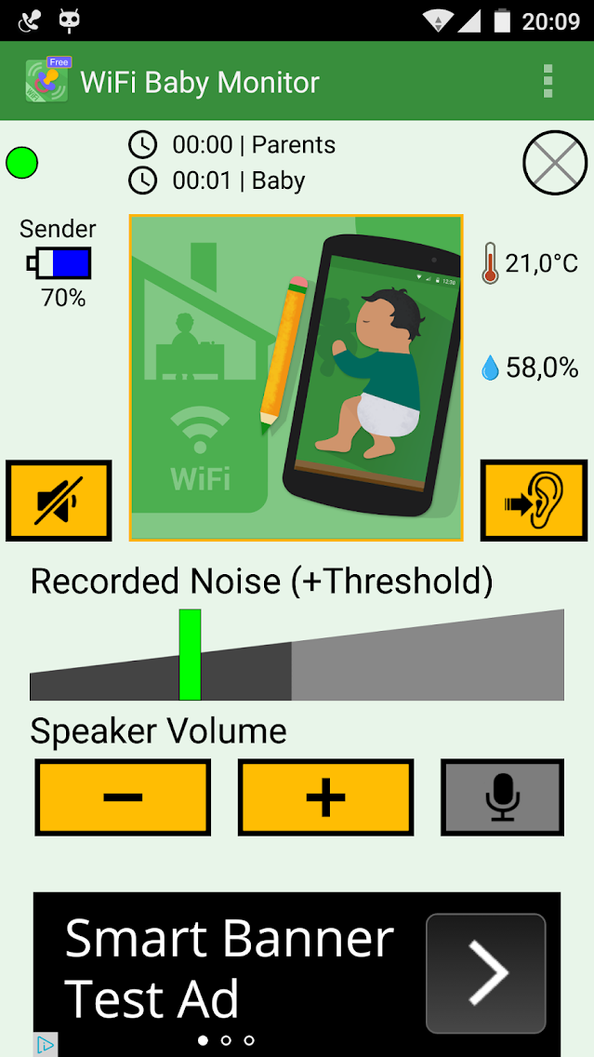
Existující řešení - Wifi Baby monitor
Zdroj obrazku: https://lh3.googleusercontent.com/jxOQAOnSJsNZZG_N8KKBRNNzHcqAiBp9Vr3cm-lsdRsHnUDMq-YTkZmZYYGkl8pCLZqM=w2560-h1136

Slide 5
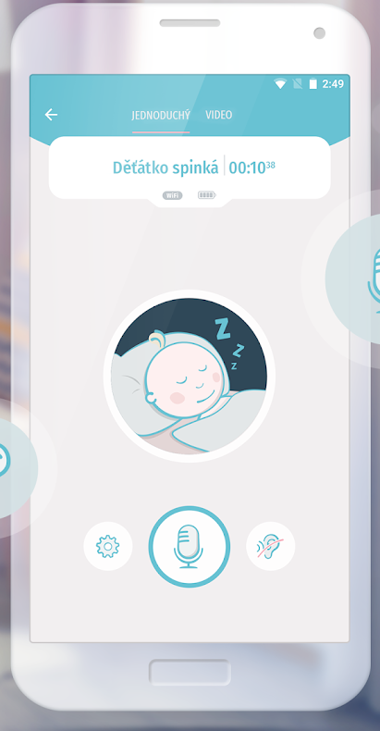
Existující řešení - Wifi Baby monitor
Zdroj obrazku: https://lh3.googleusercontent.com/NkeXEqvJjJSWYaGSCjNUN-y9dy3hap66K_pMhDYp_tfOY39sVc27kdvA98XhUwNBujQ=w2560-h1136

Slide 6
Požadavky na aplikaci
Adaptabilní ovládání hlasitosti
Připojení více zařízení
Přívětivý vzhled aplikace
Uložení nastavení

Slide 7
Zvukový server
Raspbian, Debian, Ubuntu
PulseAudio sound server
pactl load-module module-simple-protocol-tcp rate=48000 format=s16le channels=2 source=0 record=true port=8000
pactl load-module module-loopback

Slide 8
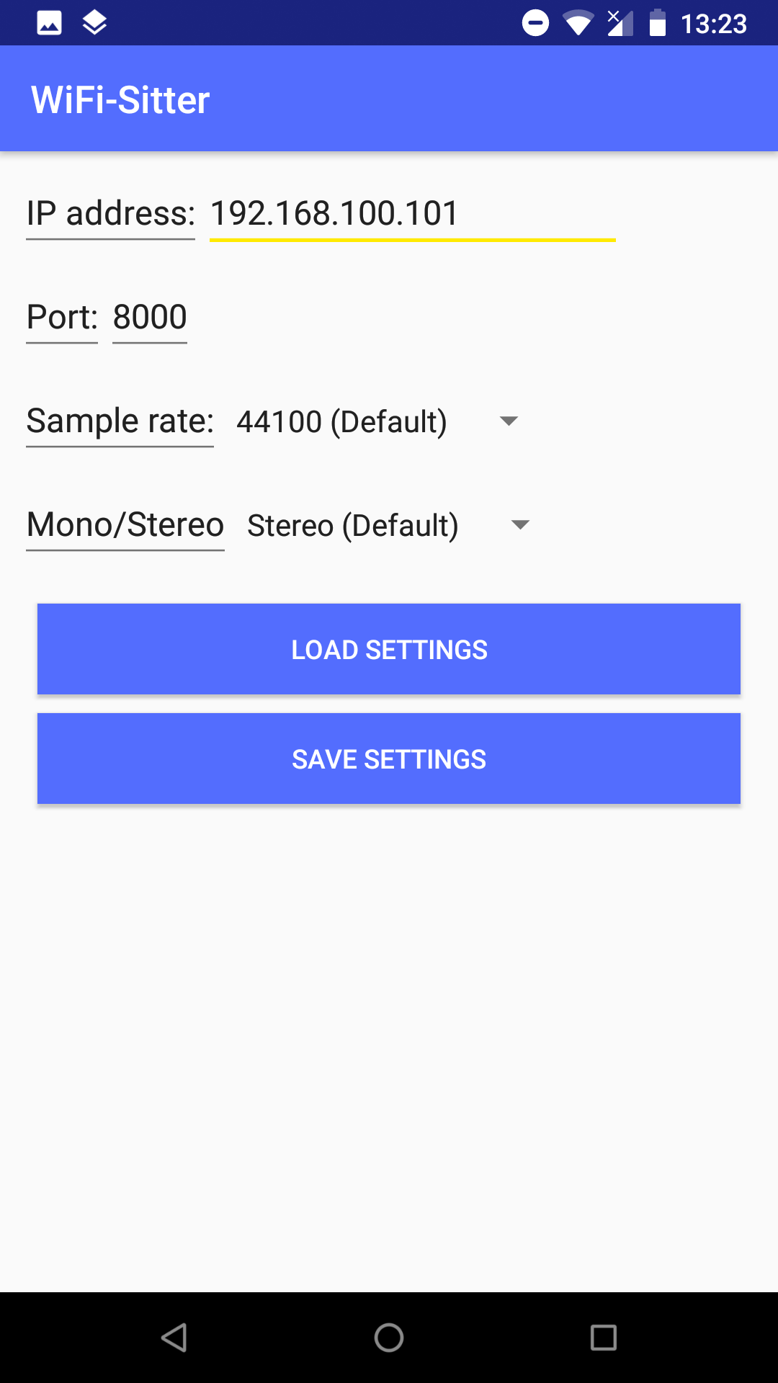
Aplikace - napojení na zvukový server
Ip adresa
Port
Uložení nastavení
Načtení uloženého nastavení
JSON formát

Slide 9
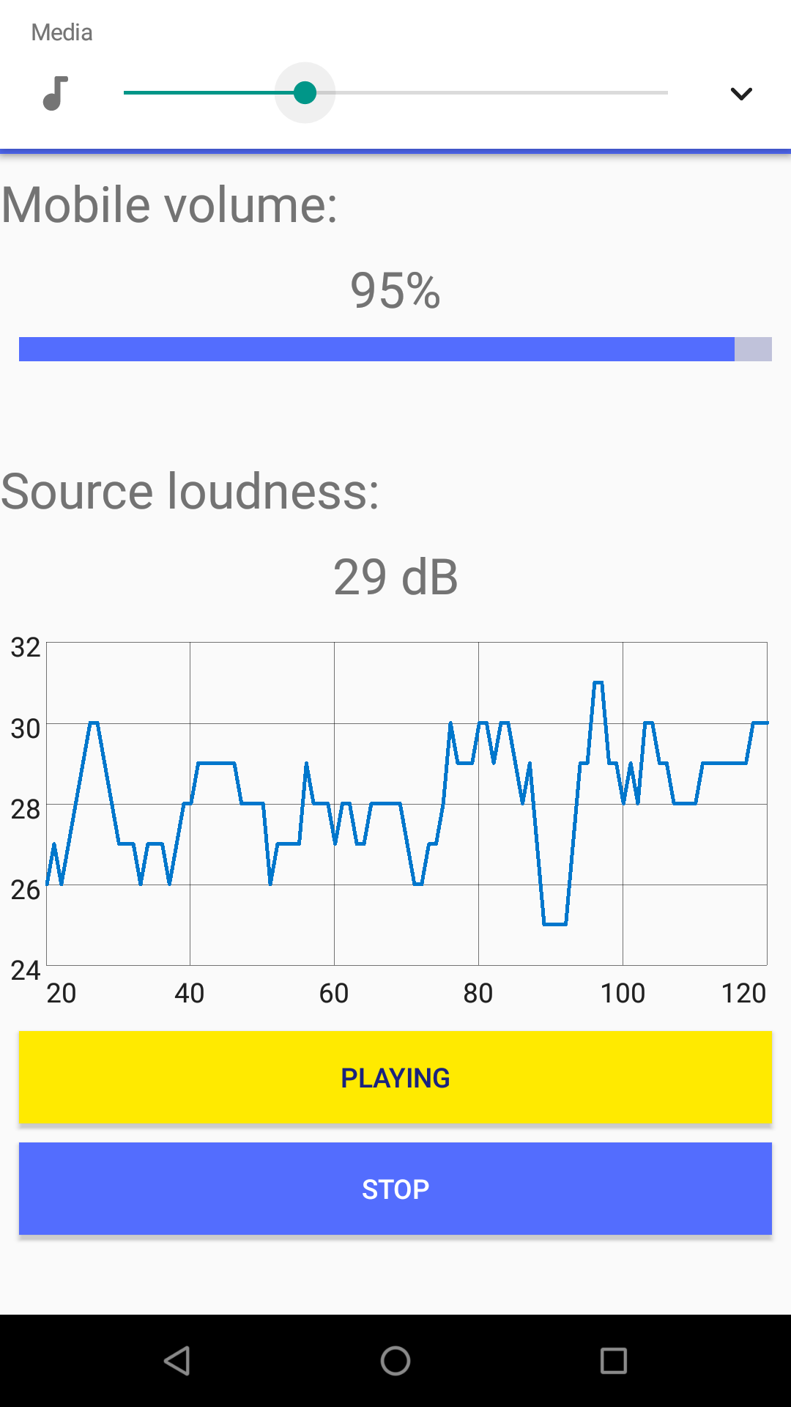
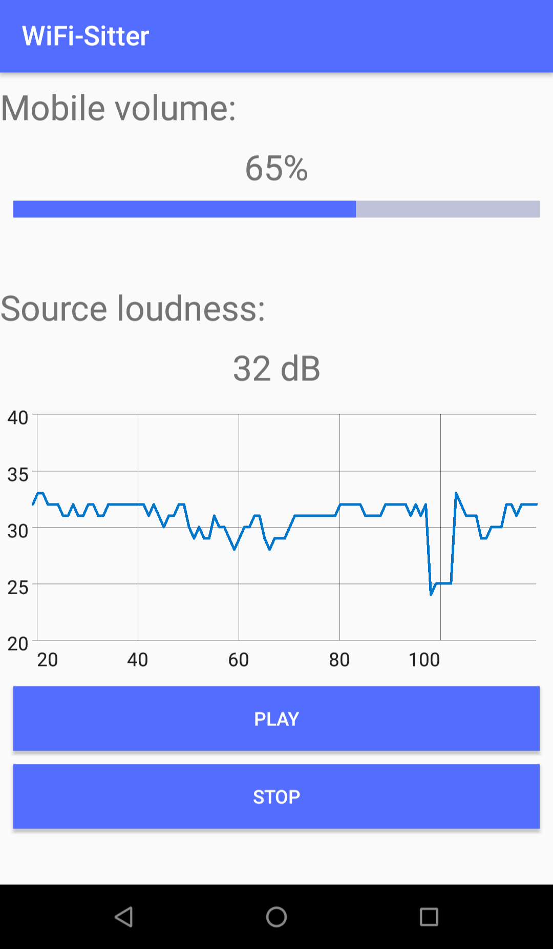
Aplikace - přehrávání zvuku
Příjem zvuku
Zpracování zvuku
Přehrání zvuku
Adaptabilní ovládání hlasitosti
Klouzavý průměr
Vykreslení do grafu

Slide 10
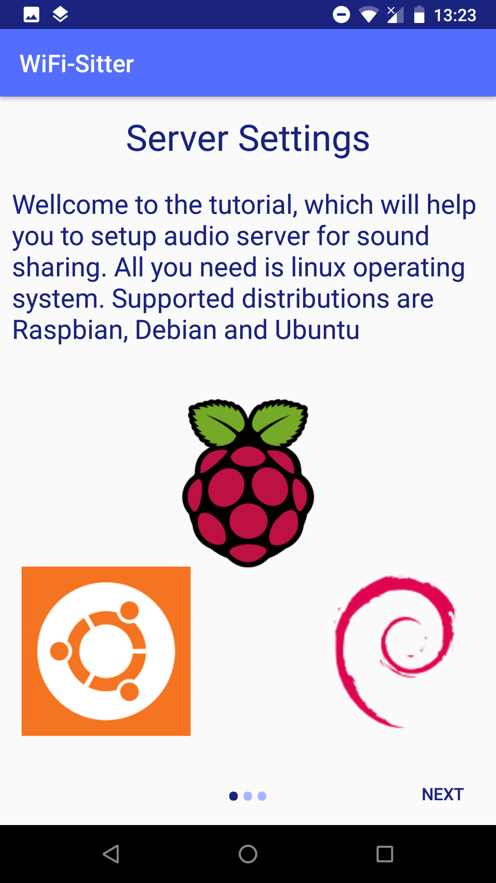
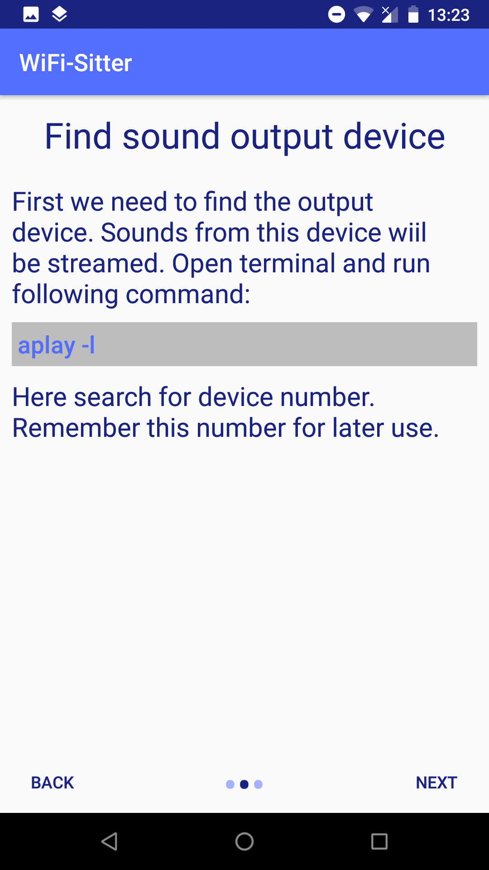
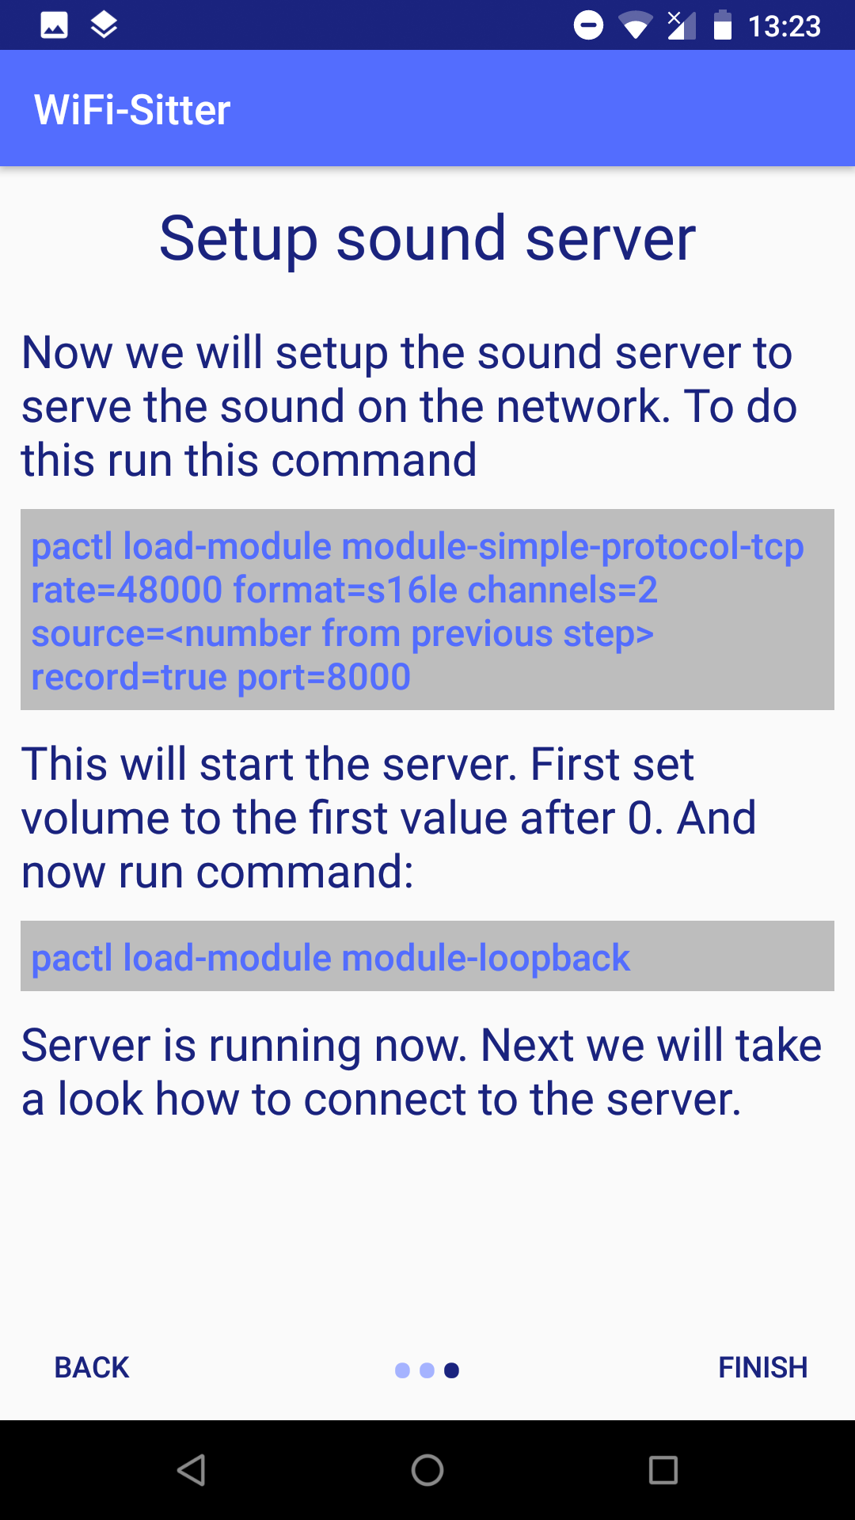
Aplikace - návod na nastavení hudebního serveru

Slide 11
Testování
Nastavení zvukového serveru
Funkčnost na různých mobilních telefonech

Slide 12
Děkuji za pozornost
https://github.com/casek14/Adaptive_volume_control_AndroidApp

